Slide 1

KHỞI ĐỘNG

Slide 2


KHỞI ĐỘNG
Theo em, quê hương Đất Quảng có những truyền thống nào?

Slide 3

CHỦ ĐỀ 1
TRUYỀN THỐNG YÊU NƯỚC VÀ CÁCH MẠNG
CỦA QUÊ HƯƠNG ĐẤT QUẢNG

Slide 4
NỘI DUNG BÀI HỌC
I
II
Vị trí địa lí, vai trò lịch sử của đất Quảng trong việc hình thành truyền thống yêu nước và cách mạng
Đất Quảng - những trang sử hào hùng

Slide 5


I. Vị trí địa lí, vai trò lịch sử của đất Quảng trong việc hình thành truyền thống yêu nước và cách mạng

Slide 6


THẢO LUẬN CẶP ĐÔI
1. Em hiểu như thế nào về truyền thống yêu nước và cách mạng?
2. Theo em, vị trí và vai trò lịch sử của Đất Quảng có ý nghĩa như thế nào trong công cuộc mở cõi về phương Nam?
Thời gian: 4 phút

Slide 7




BÁO CÁO
SẢN PHẨM
Presentation - 2023

Slide 8
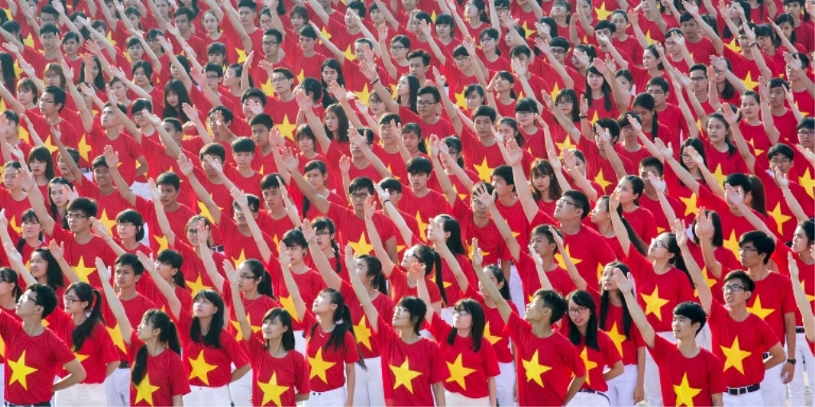
1. Khái niệm về truyền thống yêu nước và cách mạng
“
Truyền thống yêu nước và cách mạng của Đất Quảng là lòng yêu nước của nhân dân các dân tộc sống trên vùng đất này gắn kết với tinh thần cách mạng, được hình thành trong quá trình lịch sử đấu tranh dựng nước và giữ nước.
Notes:
Đúc đồng + đồng tiền

Slide 9
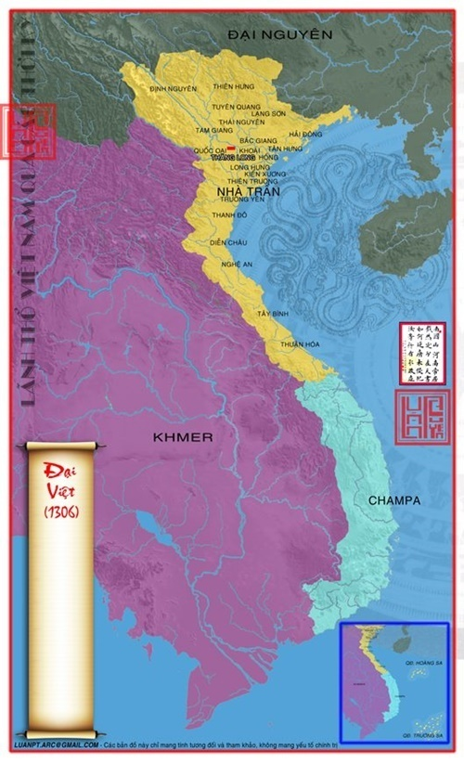
2. Vị trí địa lí, vai trò lịch sử của đất Quảng
- Vị trí: Là vùng đất mới sáp nhập vào Đại Việt từ thế kỷ XIV, mở rộng lãnh thổ về phía Nam.

Slide 10

- Vai trò:
Đóng vai trò “phên dậu” bảo vệ đất nước, ngăn chặn sự xâm lấn từ bên ngoài.
Là bàn đạp, vị trí xuất phát cho các cuộc tiến công và mở rộng lãnh thổ về phương Nam.
Trở thành trạm trung chuyển lớn và chủ yếu, góp phần hoàn chỉnh bản đồ lãnh thổ Việt Nam.
Đặt người dân xứ Quảng vào vị trí đầu sóng ngọn gió, rèn luyện truyền thống kiên cường, bất khuất trong lịch sử dân tộc.

Slide 11
II. Đất Quảng - những trang sử hào hùng

Slide 12

Thảo luận nhóm
1. Cuộc kháng chiến chống thực dân Pháp từ nửa cuối thế kỉ XIX đến đầu thế kỉ XX
+ Nhóm 1: Tìm hiểu về Đà Nẵng trong những năm đầu kháng chiến chống Pháp (1858 – 1860).
+ Nhóm 2: Tìm hiểu về Nghĩa hội Quảng Nam (1885 – 1887).
+ Nhóm 3: Tìm hiểu về Phong trào Đông Du.
+ Nhóm 4: Tìm hiểu về Phong trào Duy Tân và chống thuế 1908.
+ Nhóm 5: Tìm hiểu về Cuộc khởi nghĩa của Thái Phiên – Trần Cao Vân (1916).

Slide 13
BÁO CÁO
SẢN PHẨM
Nhóm 1
Presentation - 2023

Slide 14
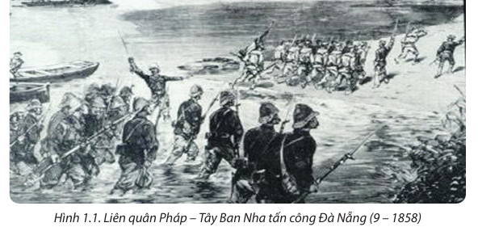

Slide 15
a) Đà Nẵng trong những năm đầu kháng chiến chống Pháp (1858 – 1860)
01/9/1858, liên quân Pháp – Tây Ban Nha nổ súng xâm lược tại bán đảo Sơn Trà.
Nguyễn Tri Phương chỉ huy quân dân chiến đấu, thực hiện “vườn không nhà trống”, lập đội nghĩa dũng.
Quân dân Đất Quảng cầm chân địch 5 tháng, làm thất bại âm mưu “đánh nhanh thắng nhanh”.

Slide 16
BÁO CÁO
SẢN PHẨM
Nhóm 2
Presentation - 2023

Slide 17
I. TÌM HIỂU CHUNG
b) Nghĩa hội Quảng Nam (1885 – 1887)
2
  1887, nghĩa hội tan rã; để lại tinh thần yêu nước, hiên ngang, bất khuất.
  Thành lập hưởng ứng chiếu Cần Vương, do Trần Văn Dư, sau là Nguyễn Duy Hiệu lãnh đạo.
  Xây dựng “Tân tỉnh” ở Quế Sơn, tổ chức lực lượng chiến đấu.
3
1

Slide 18
BÁO CÁO
SẢN PHẨM
Nhóm 3
Presentation - 2023

Slide 19
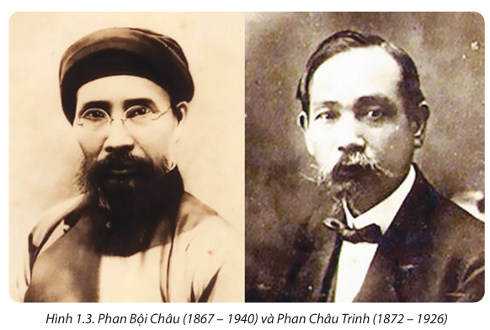
c) Phong trào Đông Du và Phong trào Duy Tân

Slide 20
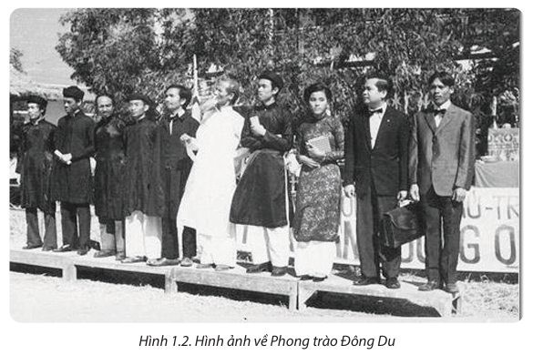

Slide 21
Phong trào Đông Du | Phong trào Duy Tân
- 1904: Thành lập Duy Tân hội (Phan Bội Châu, Nguyễn Thành), tổ chức phong trào Đông Du. - 1909: Đông Du thất bại sau khi Nhật trục xuất du học sinh. | - Phan Châu Trinh, Huỳnh Thúc Kháng, Trần Quý Cáp khởi xướng phong trào Duy Tân: khai dân trí, chấn dân khí, hậu dân sinh. - Mở trường học, nông hội, học hội, doanh hội; kêu gọi cải cách toàn diện. - Năm 1908 bị đàn áp.

Slide 22


Slide 23
BÁO CÁO
SẢN PHẨM
Nhóm 4
Presentation - 2023

Slide 24
d) Phong trào chống thuế năm 1908
Nhân dân yêu cầu giảm sưu thuế, trừng trị quan lại tham nhũng.
Dù bị đàn áp, phong trào thể hiện khát vọng dân sinh, dân chủ, độc lập, tự do.
Bắt đầu từ Đại Lộc (11/3/1908), lan rộng khắp miền Trung.

Slide 25
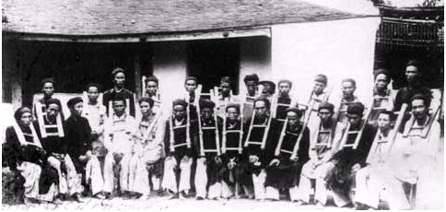
Những người tham gia kháng thuế năm 1908

Slide 26
BÁO CÁO
SẢN PHẨM
Nhóm 5
Presentation - 2023

Slide 27
e) Cuộc khởi nghĩa của Thái Phiên và Trần Cao Vân (1916)
Tuy thất bại, khởi nghĩa phản ánh tinh thần yêu nước, bất khuất của nhân dân Đất Quảng.
Xuất phát từ hoạt động của Việt Nam Quang phục hội, vận động vua Duy Tân tham gia.
Khởi nghĩa định vào 5/1916 nhưng bị bại lộ; lãnh đạo bị bắt và xử tử.

Slide 28
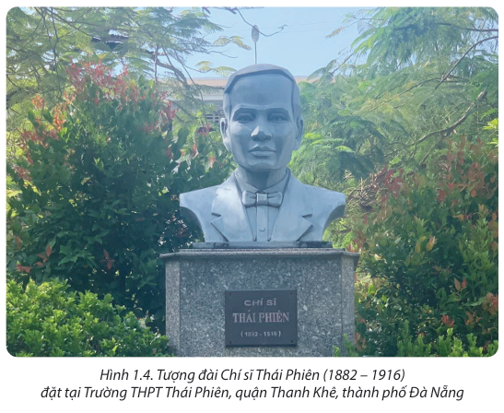

Slide 29


2. Đất Quảng trong phong trào yêu nước và cách mạng Việt Nam giai đoạn 1930-1945
Thảo luận nhóm
Thời gian
3 phút
+ Nhóm 1: Tìm hiểu sự ra đời của Đảng bộ Cộng sản ở Quảng Nam (1929–1930).
+ Nhóm 2: Tìm hiểu Cao trào vận động dân chủ 1936–1939.
+ Nhóm 3: Tìm hiểu Cách mạng tháng Tám 1945 ở Quảng Nam – Đà Nẵng.

Slide 30
BÁO CÁO
SẢN PHẨM
Nhóm 1
Presentation - 2023

Slide 31
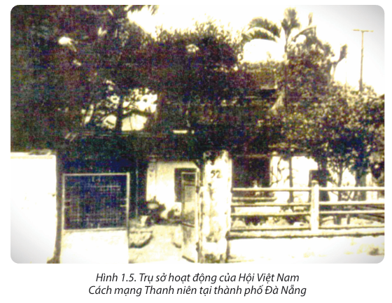

Slide 32
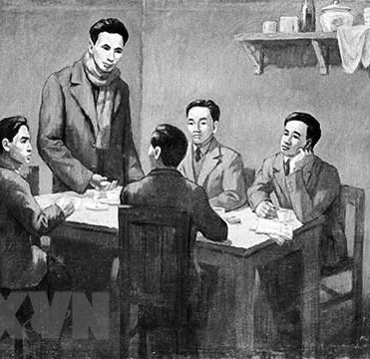
a) Sự ra đời của Đảng bộ Cộng sản ở Quảng Nam
- 1929: Các tổ chức cộng sản lần lượt ra đời; đầu 1930 hợp nhất thành Đảng Cộng sản Việt Nam.

Slide 33
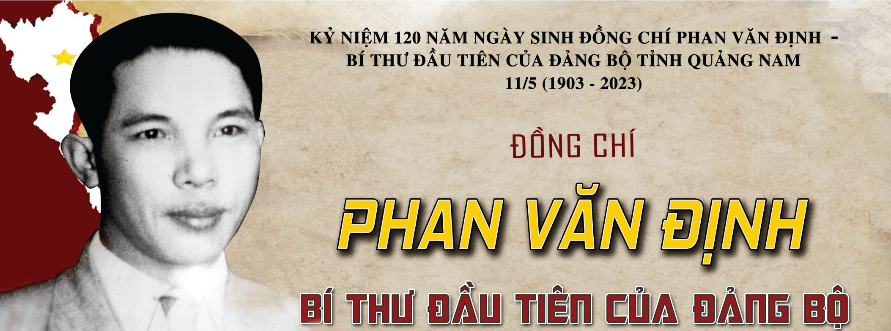
- 9/1929: Đảng bộ Cộng sản tỉnh Quảng Nam thành lập, Ban Chấp hành lâm thời gồm Phan Văn Định (Bí thư), Phạm Thâm, Nguyễn Thái.
- 28/3/1930: Ra thông cáo thành lập Đảng bộ chính thức.

Slide 34
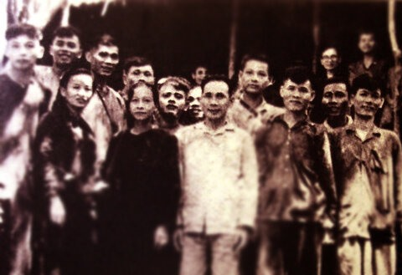
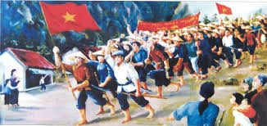
- Ý nghĩa: Đánh dấu sự thống nhất, trưởng thành của phong trào cách mạng Quảng Nam; là chỗ dựa vững chắc cho nhân dân đấu tranh trong giai đoạn 1930 – 1945.

Slide 35
BÁO CÁO
SẢN PHẨM
Nhóm 2
Presentation - 2023

Slide 36
b) Cao trào vận động dân chủ (1936 – 1939)
- 1936: Thành lập Mặt trận Nhân dân phản đế Đông Dương (sau đổi tên thành Mặt trận Dân chủ Đông Dương).
- Đảng bộ Quảng Nam lãnh đạo nhân dân tham gia phong trào Đông Dương Đại hội, vận động bầu cử thành công cho Phan Thanh, Đặng Thai Mai.
- Phong trào dân sinh, dân chủ diễn ra mạnh mẽ, nổi bật là hoạt động Nhà sách Việt Quảng ở Đà Nẵng.

Slide 37
BÁO CÁO
SẢN PHẨM
Nhóm 3
Presentation - 2023

Slide 38
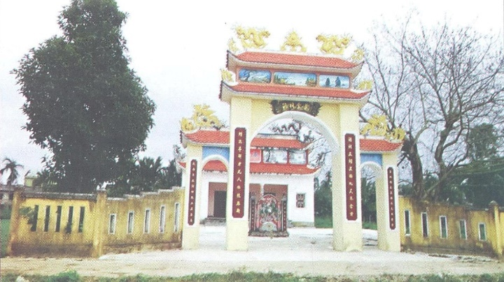
Đình Làng Dưỡng Mông - nơi cơ quan Tỉnh ủy nhận được Chỉ thị
“Nhật - Pháp bắn nhau và hành động của chúng ta”

Slide 39
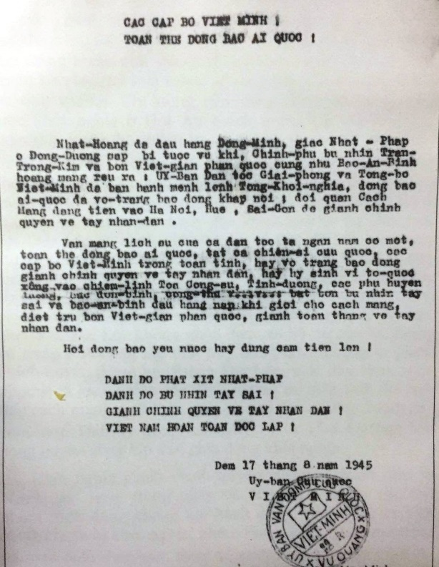
Lệnh khởi nghĩa của Ủy ban bạo động Việt Minh tỉnh Quảng Nam.

Slide 40
c) Cách mạng tháng Tám 1945 ở Quảng Nam – Đà Nẵng
- 28/7/1941: Quân Nhật đổ bộ Đà Nẵng. 1942: Tỉnh uỷ Quảng Nam ra “thông cáo khẩn cấp” chuẩn bị khởi nghĩa.
- 3/1945: Nhật đảo chính Pháp, lập bộ máy cai trị mới.
- 5/1945: Việt Minh tỉnh Quảng Nam (mật danh Vụ Quang) được thành lập.
- 14–18/8/1945: Khởi nghĩa nổ ra khắp Quảng Nam, giành chính quyền thắng lợi tại Hội An, các phủ huyện.
- 26/8/1945: Cách mạng thành công ở Đà Nẵng; treo cờ đỏ sao vàng trên Tòa Đốc lí.

Slide 41
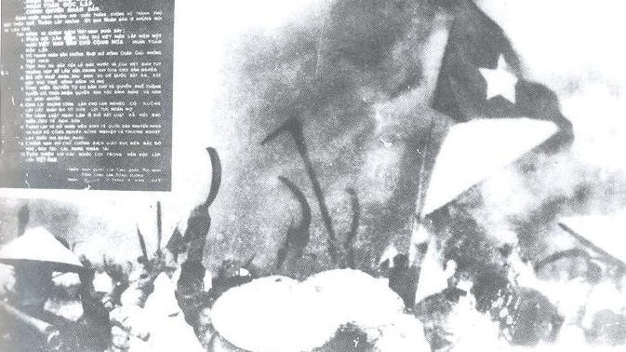
- Quảng Nam là một trong những địa phương giành chính quyền sớm nhất cả nước.

Slide 42

3. Đất Quảng trong kháng chiến chống Pháp xâm lược giai đoạn 1946-1954
?
+ Trình bày những sự kiện tiêu biểu trong cuộc kháng chiến chống thực dân Pháp (1946 – 1954) ở Quảng Nam – Đà Nẵng.
+ Nêu ý nghĩa của cuộc kháng chiến và chiến thắng Bồ Bồ đối với phong trào cách mạng ở Quảng Nam – Đà Nẵng và thắng lợi chung của cả nước.

Slide 43

* Cuộc kháng chiến chống Pháp ở Quảng Nam – Đà Nẵng (1946 – 1954)
Trong 9 năm kháng chiến, quân dân kiên cường, phối hợp cả nước, góp phần vào thắng lợi chung.
Mặt trận Đà Nẵng được Trung ương đánh giá là “đánh mạnh nhất, dẻo dai nhất”.
- 19/12/1946: Quân dân Quảng Nam – Đà Nẵng đồng loạt nổ súng chống Pháp, mở đầu kháng chiến toàn quốc.
Các trận đánh lớn ở sân bay, Ủy ban hành chính, nhà ga, Ngã Năm, Cổ viện Chàm… giam chân địch, phá sản kế hoạch “đánh nhanh thắng nhanh”.

Slide 44
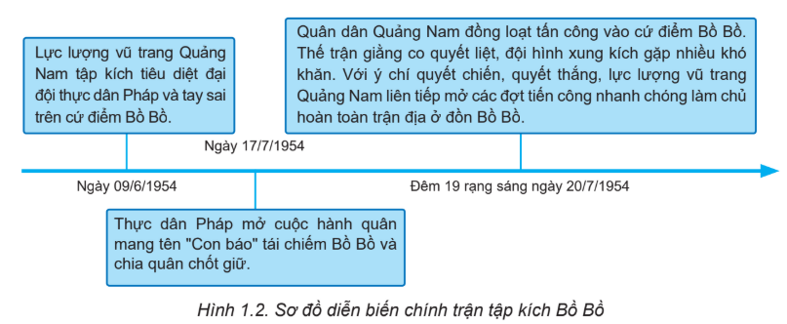
* Chiến thắng Bồ Bồ (19/7/1954)

Slide 45
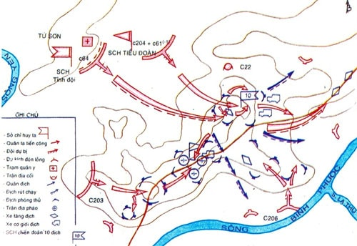
- Diễn ra ở xã Điện Tiến (Điện Bàn).
- Quân ta tiêu diệt, bắt sống hàng trăm lính Pháp, thu nhiều vũ khí, chiến lợi phẩm.
Sơ đồ trận tập kích Bồ Bồ

Slide 46
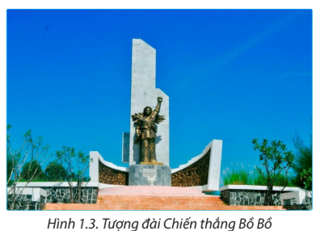
=> Bẻ gãy cuộc hành quân “Con báo”, là trận thắng lớn và cuối cùng của Quảng Nam – Đà Nẵng trong kháng chiến chống Pháp.
=> Góp phần cùng cả nước làm nên chiến thắng Điện Biên Phủ.
- Ngày 12/3/2024: Địa điểm chiến thắng Bồ Bồ được xếp hạng di tích lịch sử quốc gia.

Slide 47




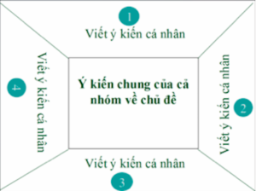
4. Đất Quảng trong cuộc kháng chiến chống Mỹ, cứu nước giai đoạn 1954-1975
Thảo luận nhóm
Nhiệm vụ:
+ Bằng những sự kiện lịch sử có chọn lọc, hãy làm sáng tỏ nhận định: Đất Quảng là địa phương trung dũng, kiên cường trong cuộc kháng chiến chống Mỹ, cứu nước (1954 – 1975).
THỜI GIAN: 5 PHÚT
07

Slide 48
BÁO CÁO
SẢN PHẨM
Presentation - 2023

Slide 49
a) Phong trào đấu tranh đòi thi hành Hiệp định Genève, đòi quyền dân sinh, dân chủ (1954 – 1956)
Mỹ – Diệm âm mưu chia cắt lâu dài đất nước, biến miền Nam thành thuộc địa kiểu mới.
Nhân dân Quảng Nam – Đà Nẵng đấu tranh đòi thi hành Hiệp định, tổng tuyển cử thống nhất, đòi dân sinh, dân chủ.
Qua đấu tranh, quân dân tích lũy kinh nghiệm chính trị, vận động, tổ chức quần chúng.

Slide 50
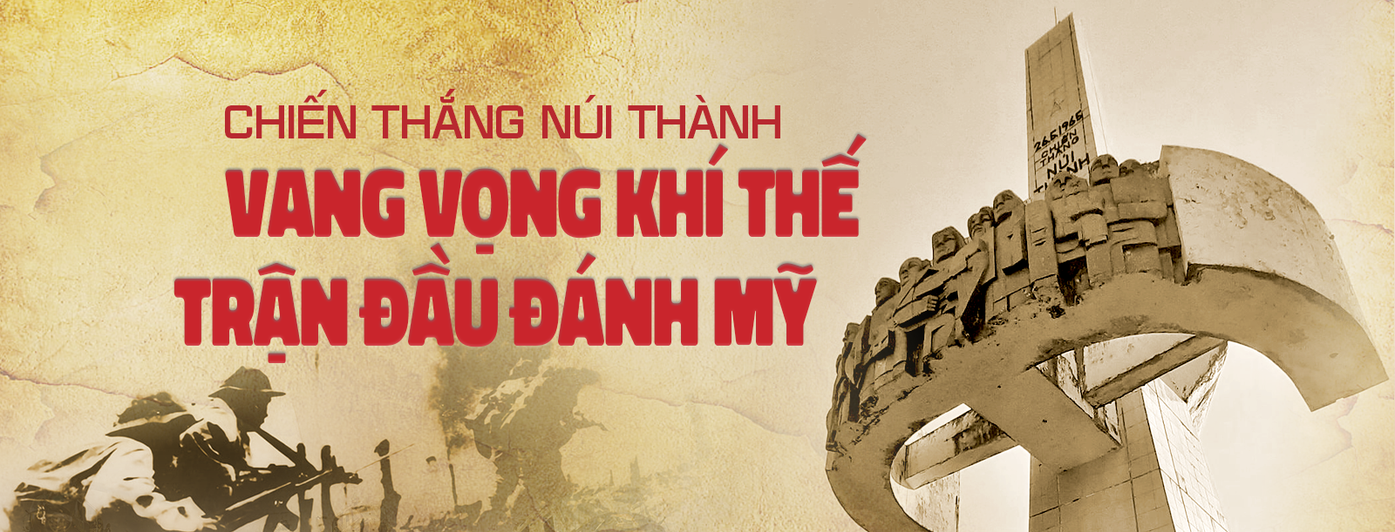
- 8/3/1965: Mỹ đổ bộ vào Đà Nẵng, đánh dấu xâm lược trực tiếp miền Nam.
- 25/5/1965: Bộ đội địa phương Quảng Nam – Đà Nẵng tập kích Núi Thành, tiêu diệt một đại đội Mỹ.

Slide 51
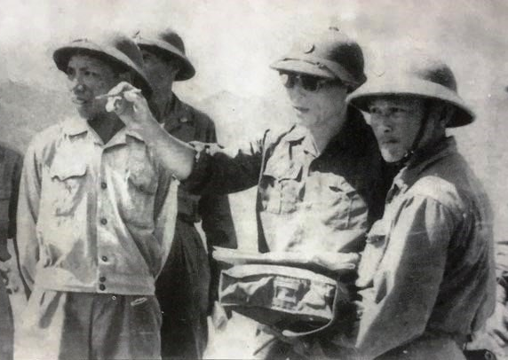
- Đây là trận đầu diệt Mỹ trên chiến trường miền Nam, khẳng định truyền thống bất khuất.
Đại tướng Chu Huy Mân (thứ hai từ phải qua) cùng cán bộ, chiến sĩ trinh sát thực địa chuẩn bị cho trận đánh Núi Thành.

Slide 52
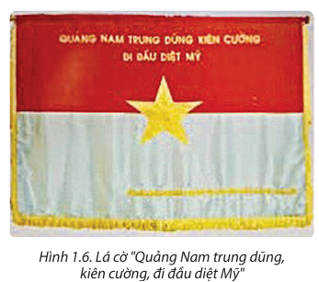
- Năm 1967: được tặng cờ “Quảng Nam trung dũng, kiên cường, đi đầu diệt Mỹ”.

Slide 53
c) Cuộc nổi dậy của nhân dân Đà Nẵng (1966)
- Từ 3 – 5/1966: học sinh, sinh viên, công nhân, tiểu thương, phật tử… liên tiếp xuống đường, bãi khóa, đình công.
- Thành lập Tổng đoàn học sinh Đà Nẵng (18/3/1966).
- Hàng chục nghìn người tham gia mít tinh, biểu tình, thời gian làm chủ thành phố kéo dài nhất trong phong trào đô thị miền Nam thời “Chiến tranh cục bộ”.

Slide 54
d) Chiến thắng Thượng Đức (8 – 1974)
Thượng Đức: căn cứ kiên cố của địch, bảo vệ Đà Nẵng.
29/7 – 7/8/1974: Quân ta tấn công, đến sáng 7/8/1974 căn cứ bị tiêu diệt, lá cờ cách mạng tung bay.
Giải phóng 13.000 đồng bào, mở ra ý nghĩa lớn về quân sự, tạo cơ sở cho quyết sách Tổng tiến công 1975.

Slide 55
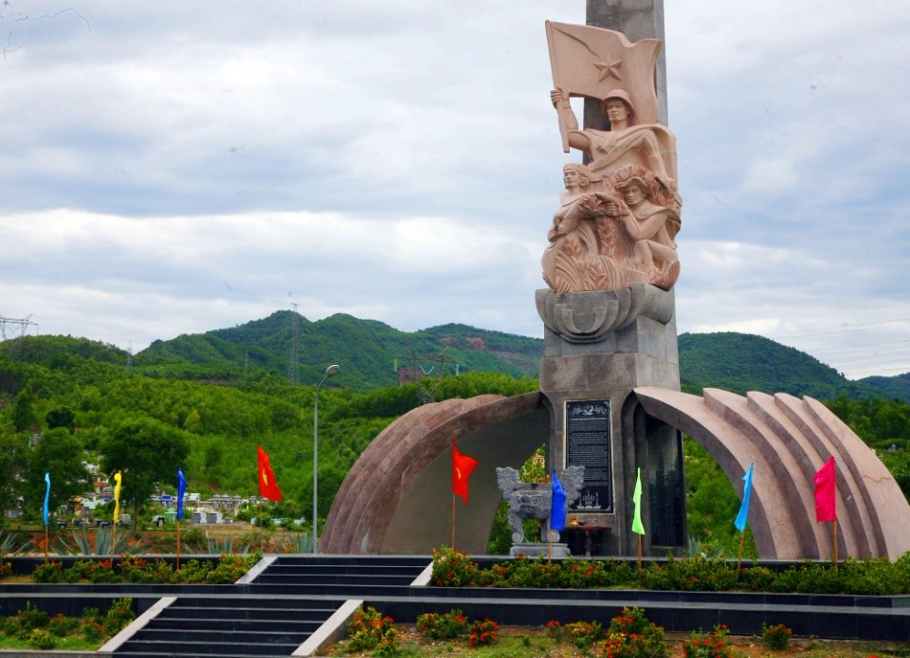
Di tích chiến thắng Thượng Đức được công nhận di tích lịch sử - văn hóa cấp quốc gia vào năm 2002.

Slide 56
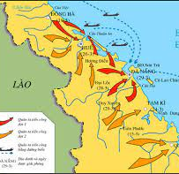
e) Tổng tiến công và nổi dậy mùa Xuân 1975; giải phóng Quảng Nam – Đà Nẵng
- 17/3/1975: Chiến dịch Tây Nguyên thắng lợi, tạo đà cho chiến dịch Huế – Đà Nẵng.

Slide 57
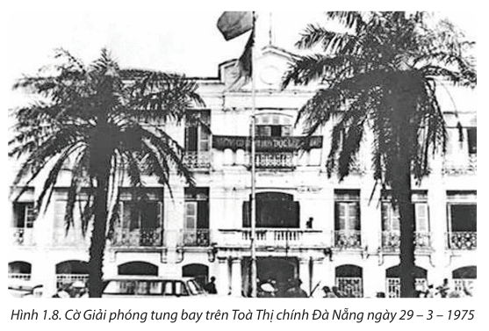
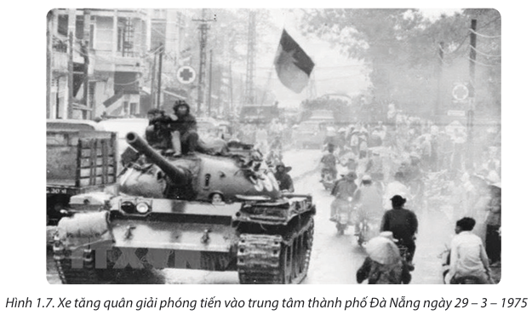
- 29/3/1975: Quân ta tiến công từ 3 hướng, giải phóng hoàn toàn thành phố Đà Nẵng.
- Thắng lợi góp phần quyết định vào chiến dịch Hồ Chí Minh, giải phóng miền Nam, thống nhất đất nước.

Slide 58

LUYỆN TẬP
Lựa chọn đáp án đúng

Slide 59

LUYỆN TẬP
Câu 1. Trận đầu tiên quân dân Quảng Nam – Đà Nẵng tiêu diệt quân Mỹ trên chiến trường miền Nam diễn ra ở đâu?
Thượng Đức
A
B
Núi Thành
Chu Lai
C
D
Điện Bàn

Slide 60
LUYỆN TẬP
Câu 2. Cuộc nổi dậy của nhân dân thành phố Đà Nẵng năm 1966 diễn ra trong thời gian nào?
A
B
Tháng 1 – 1966
Tháng 7 – 1966
C
D
Tháng 3 – 5 – 1966
Tháng 12 – 1966

Slide 61

LUYỆN TẬP
Câu 3. Chiến thắng Thượng Đức (8 – 1974) có ý nghĩa chủ yếu gì?
Mở đầu cao trào chống Mỹ trên cả nước
A
B
Làm phá sản chiến lược “Việt Nam hóa chiến tranh”
Tạo cơ sở quan trọng cho quyết sách Tổng tiến công mùa Xuân 1975
Buộc Mỹ phải ký Hiệp định Paris
C
D

Slide 62

LUYỆN TẬP
Câu 4. Ngày nào quân ta tiến vào trung tâm thành phố Đà Nẵng, giải phóng hoàn toàn thành phố?
25 – 5 – 1965
A
B
7 – 8 – 1974
C
D
17 – 3 – 1975
29 – 3 – 1975

Slide 63
LUYỆN TẬP
Câu 5. Từ các sự kiện Núi Thành (1965), nổi dậy Đà Nẵng (1966), Thượng Đức (1974), em hãy rút ra nhận xét gì về truyền thống của nhân dân Đất Quảng trong kháng chiến chống Mỹ?
Bất khuất, kiên cường, đi đầu trong diệt Mỹ.
A
B
Luôn chờ đợi sự chi viện từ miền Bắc.
Đấu tranh riêng lẻ, thiếu sự phối hợp.
C
D
Chủ yếu dựa vào phong trào đô thị.

Slide 64
LUYỆN TẬP
Câu 6. Nếu được chọn một sự kiện lịch sử tiêu biểu để minh chứng tinh thần “Quảng Nam trung dũng, kiên cường”, em sẽ chọn sự kiện nào?
Chiến thắng Núi Thành (1965)
A
B
Phong trào chống thuế (1908)
Chiến thắng Bồ Bồ (1954)
C
D
Cách mạng tháng Tám (1945)

Slide 65

VẬN DỤNG
1. Sưu tầm những chuyện kể về những nhân vật lịch sử của quê hương.
2. Hãy tóm tắt về 3 nhân vật lịch sử trong 3 tác phẩm văn học viết về truyền thống yêu nước và cách mạng của người dân Đất Quảng.

